Slide 1

KHTN 6
Chủ đề 10: Năng lượng
Bài 30: Các dạng năng lượng
(Phần I)

Slide 2



Slide 3


Năng lượng có ở khắp mọi nơi xung quanh chúng ta và ngay cả bên trong cơ thể mỗi người. Em có biết rằng, trong sản xuất và đời sống, chúng ta dùng nhiều dạng năng lượng khác nhau không? Hãy kể tên một vài dạng năng lượng mà em biết.

Slide 4


Slide 5


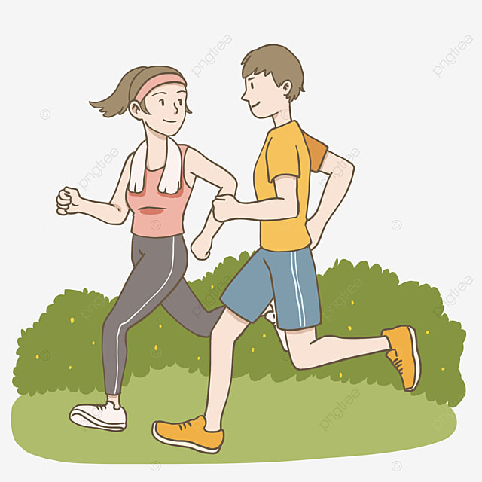
I. MỘT SỐ DẠNG NĂNG LƯỢNG
Động năng
Một vật chuyển động sẽ có động năng.
Vật chuyển động càng nhanh thì động năng của vật càng lớn và ngược lại.

Slide 6
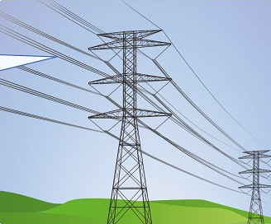

Năng lượng điện
Các nhà máy điện, pin,... cung cấp năng lượng điện.
Năng lượng điện được sử dụng rộng rãi trong sản xuất và đời sống.

Slide 7


Năng lượng nhiệt
Các vật nóng như Mặt trời, ngọn lửa,...đều có năng lượng nhiệt.
Một vật có nhiệt độ càng cao thì có năng lượng nhiệt càng lớn.

Slide 8

Năng lượng ánh sáng
Ánh sáng từ Mặt trời, bóng đèn, ngọn lửa,...mang năng lượng ánh sáng.
Nhờ năng lượng này mà con người cảm nhận được ánh sáng.

Slide 9


Năng lượng âm thanh
Tiếng trống, tiếng đàn, tiếng hát,...mang năng lượng.
Năng lượng này giúp con người nghe được âm thanh.

Slide 10


Thế năng hấp dẫn
Người ở trên cầu trượt, cuốn sách ở trên giá sách, quả táo ở trên cành,…có năng lượng hấp dẫn được gọi là thế năng hấp dẫn.
Vật ở càng cao so với mặt đất thì có thể năng hấp dẫn càng lớn.

Slide 11

Thế năng đàn hồi
Những vật như lò xo, dây cao su, đệm hơi, cánh cung,…khi bị biến dạng sẽ có thế năng đàn hồi.
Những vật đó biến dạng càng nhiều thì có thế năng đàn hồi càng lớn.

Slide 12
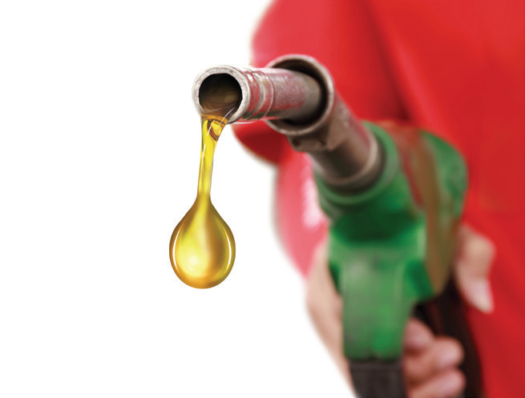
Năng lượng hóa học
Năng lượng lưu trữ trong lương thực, thực phẩm, pin, nhiên liệu,… là năng lượng hóa học.
Năng lượng trong lương thực, thực phẩm giúp con người sinh sống, năng lượng trong nhiên liệu giúp máy móc hoạt động.

Slide 13
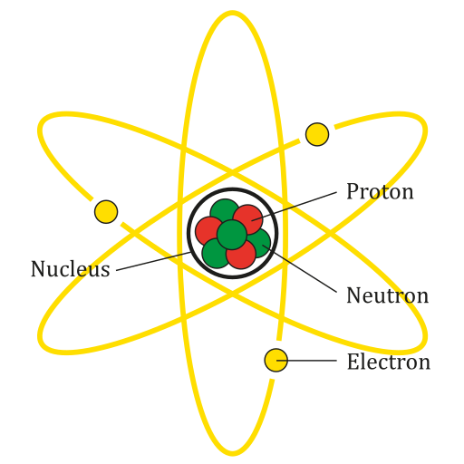
Năng lượng hạt nhân
Tàu ngầm nguyên tử, Mặt trời, các ngôi sao,… hoạt động nhờ năng lượng hạt nhân.
Đây là năng lượng lưu trữ trong tâm nguyên tử.

Slide 14
Năng lượng điện, năng lượng nhiệt, năng lượng ánh sáng, năng lượng âm thanh,…. luôn gắn với chuyển động.
Thế năng hấp dẫn, thế năng đàn hồi, năng lượng hóa học, năng lượng hạt nhân,… được xem là năng lượng lưu trữ.

Slide 15


Slide 16



3 phút
Thảo luận và trả lời câu hỏi
Hãy sắp xếp các năng lượng sau đây vào nhóm năng lượng gắn với chuyển động hoặc nhóm năng lượng lưu trữ: động năng của vật; năng lượng của thức ăn; năng lượng của gió đang thổi; năng lượng của xăng dầu; năng lượng khi cánh cung bị uốn cong; năng lượng của dòng nước chảy.

Slide 17
Năng lượng gắn với chuyển động | Năng lượng lưu trữ
Động năng của vật | Năng lượng của thức ăn
Năng lượng của gió đang thổi | Năng lượng của xăng dầu
Năng lượng của dòng nước chảy | Năng lượng khi cánh cung bị uốn cong

Slide 18

Kể tên một số dạng năng lượng có liên quan đến chuyển động của chiếc thuyền buồm trong hình dưới đây:
Năng lượng của gió đang thổi.
Năng lượng của dòng nước chảy.
Động năng của con thuyền.
Năng lượng âm thanh của tiếng buồm phát ra khi gió thổi.

Slide 19


Slide 20


Hướng dẫn về nhà
Đọc và chuẩn bị phần II bài 30.

Slide 21


Slide 22



Like fanpage Hoc10 - Học 1 biết 10 để nhận thêm nhiều tài liệu giảng dạy
theo đường link:
Hoc10 – Học 1 biết 10
Hoặc truy cập qua QR code

